Slide 1
學生活動中心新建工程
施工說明

Slide 2
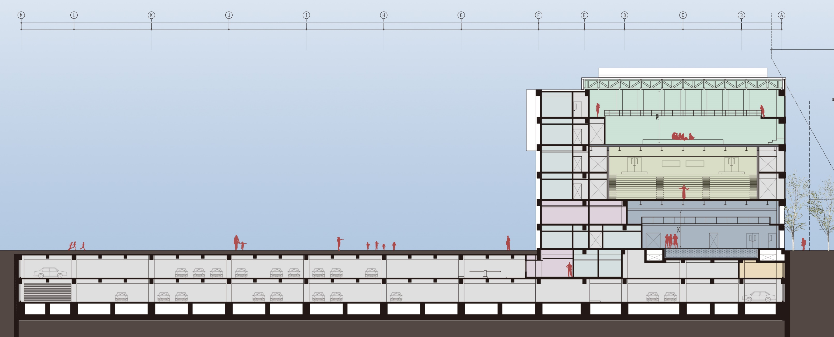
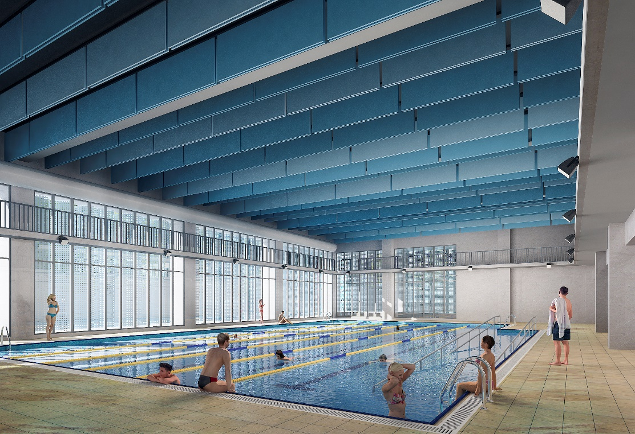
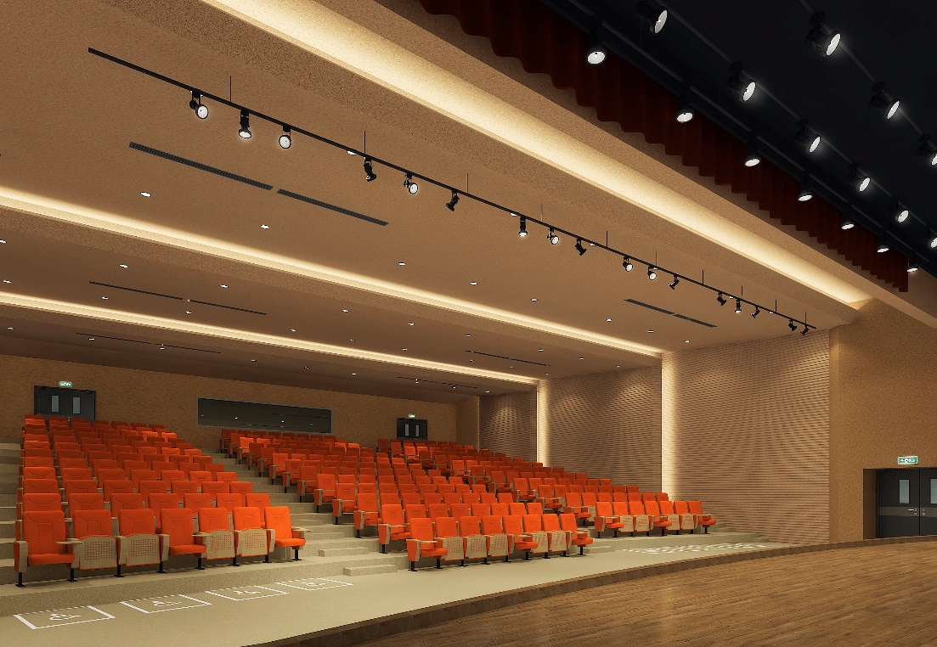
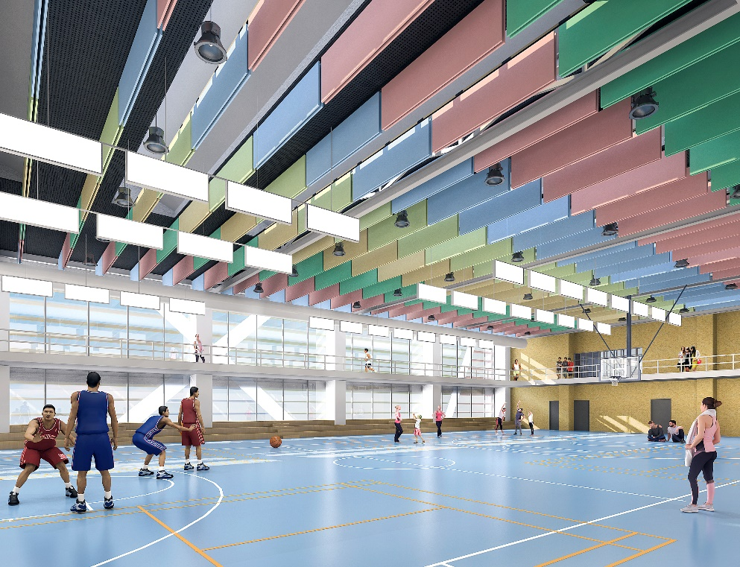
工程概況
■構 造 RC構造+鋼構造(B2F~6F)
■開挖面積 7,197m²
■總樓地板面積 23,485m²
■各層用途 B1-B2-防空避難室兼停車場
1F-2F-幼兒園、游泳池
3F-4F-演藝廳
5F-6F-綜合球場、環場跑道
綜合球場
309席演藝廳
幼兒園
25M溫水泳池
地下室開挖深度：10.8m(筏基2.6m)
25M溫水游泳池
309席講堂
綜合球場

Slide 3
工區範圍

Slide 4
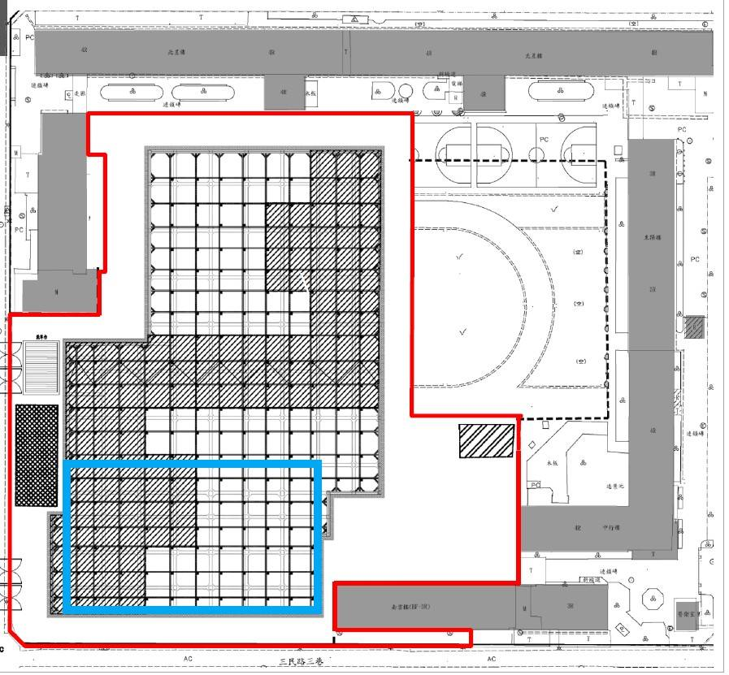
地下停車場
活動中心本體

Slide 5
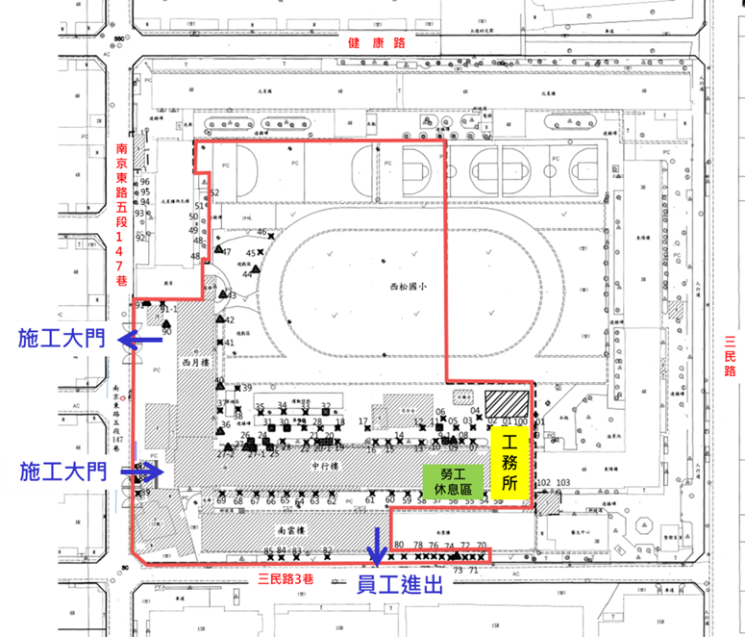
工區範圍及大門出入口設置
大型車出口車輛動線
施工大門
擬改設於路口
大型車進入車輛動線

Slide 6
預計施工進度
1、5月中旬設置甲種圍籬。
2、5月下旬開工動土典禮。
3、7月1日進行實質拆除。
4、工期1200日曆天，預計於116年11月完工。

